Slide 1
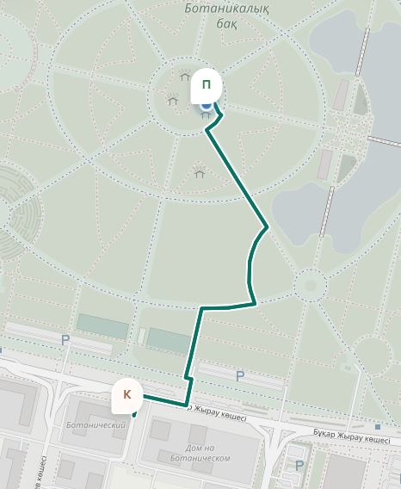
spot.
Астана
за твоё время
ИИ-помощник
для коротких прогулок
Build with AI 2026 · НИЦ Smart City
01
© OpenStreetMap contributors
Notes:
0:00–0:25. Spot помогает жителям и гостям Астаны выбрать короткую прогулку рядом с выбранной точкой. Его исходный вопрос прост: что я успею за своё свободное время? Мы сделали работающий локальный прототип, который учитывает условия запроса и показывает, откуда взял ответ. Сейчас я покажу один фактический план, роль AI и следующий шаг продукта.
Источники: продуктовый контракт и sources/hackathon_requirements.pdf, трек НИЦ Smart City. Код 906ae60d3bf0843f6bc6eb09f5605e4c66dc81e0796bff1baf45099d39e9957b. Корпус cb8dcfff85509eb2498bb40b3b5edafb4f3d2995ca92844709da3bc8d4607fe9, снимок 18.10.2026. Реальные скриншоты локального приложения, без API fixtures. capture-verification.json: live, local-hybrid, ollama-validated, qwen3:0.6b, spot-grounded-choices-v4. Публичный демонстрационный старт у Ботанического сада, явно выбрано 18.10.2026 12:00 Астана UTC+5. © OpenStreetMap contributors, ODbL, https://www.openstreetmap.org/copyright . На обложке фактический расчёт пути, без декоративно дорисованных улиц или маршрутов.

Slide 2
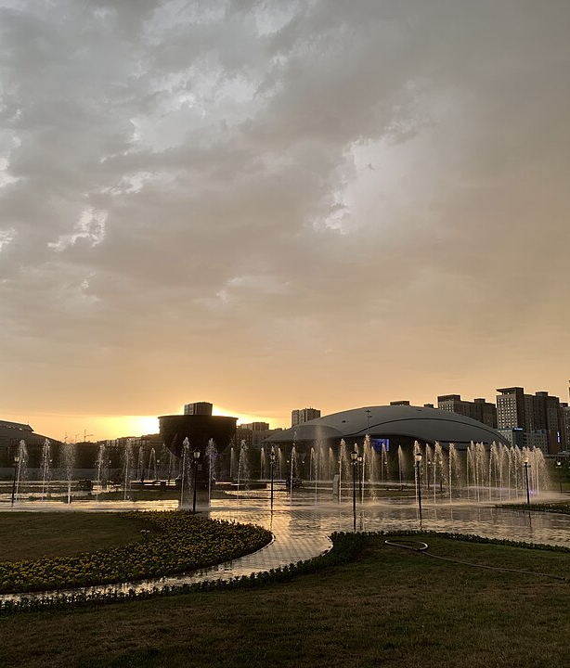
30–60
минут
между делами
Для жителей и гостей Астаны
Кофе. Прогулка.
Возврат учтён в плане.
02
Notes:
0:25–1:05. Представьте жителя или гостя города: до следующего дела есть час, хочется кофе и немного пройтись, а затем вернуться. Самостоятельно приходится совместить место, дорогу и условия. Свободное время заканчивается, пока человек сравнивает варианты. Spot собирает эти условия в один запрос и возвращает короткий понятный план. Мы выбрали узкую задачу: от одного до трёх мест рядом, без планирования целого дня и без бронирования.
Источники: продуктовый контракт и sources/hackathon_requirements.pdf, трек НИЦ Smart City. Код 906ae60d3bf0843f6bc6eb09f5605e4c66dc81e0796bff1baf45099d39e9957b. Корпус cb8dcfff85509eb2498bb40b3b5edafb4f3d2995ca92844709da3bc8d4607fe9, снимок 18.10.2026. Проблема сформулирована как продуктовая гипотеза, исследование рынка или замер потерянного времени не заявляются. Фото: DiamondMoore, «Botanical Garden Nur-Sultan fountains during Sunset.jpg», https://commons.wikimedia.org/wiki/File:Botanical_Garden_Nur-Sultan_fountains_during_Sunset.jpg . CC BY-SA 4.0, https://creativecommons.org/licenses/by-sa/4.0/ . Исторический кадр, кадрирование для композиции, это не проверка текущего состояния места. Точное фото присутствует в текущем data/pois.json.

Slide 3
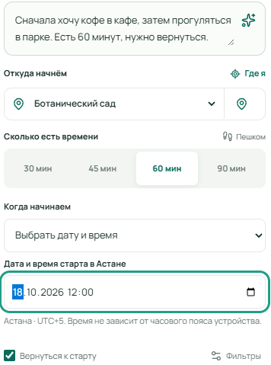
Ваши условия
в одном запросе
Старт и доступное время
Обязательные этапы
и возврат к старту
Явное время Астаны UTC+5
03
Notes:
1:05–1:45. В интерфейсе человек пишет: сначала кофе, затем парк, у меня шестьдесят минут, нужно вернуться. Он выбирает старт и может явно задать время по Астане. Приложение показывает действующие условия и сохраняет их при продолжении разговора. Например, просьба искать только внутри не должна незаметно отменять лимит или обязательный парк. Если сочетание не подтверждается данными, Spot сообщает об этом. Так пользователь видит и смысл запроса, и границы ответа.
Источники: продуктовый контракт и sources/hackathon_requirements.pdf, трек НИЦ Smart City. Код 906ae60d3bf0843f6bc6eb09f5605e4c66dc81e0796bff1baf45099d39e9957b. Корпус cb8dcfff85509eb2498bb40b3b5edafb4f3d2995ca92844709da3bc8d4607fe9, снимок 18.10.2026. Реальные скриншоты локального приложения, без API fixtures. capture-verification.json: live, local-hybrid, ollama-validated, qwen3:0.6b, spot-grounded-choices-v4. Публичный демонстрационный старт у Ботанического сада, явно выбрано 18.10.2026 12:00 Астана UTC+5. © OpenStreetMap contributors, ODbL, https://www.openstreetmap.org/copyright . Кроп фактического UI без изменения текста. Основные действия доступны RU/KK/EN, остальные разделы переведены частично; полная локализация не заявляется.

Slide 4
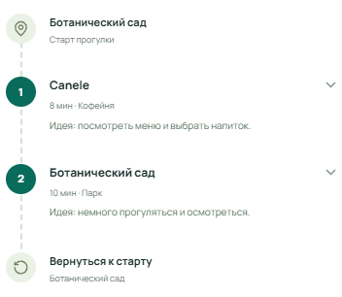
43
из 60 минут
Canele, затем Ботанический сад
Возврат к старту учтён
Резерв 5 минут
Расчётная оценка времени
18 октября 2026, 12:00 · Астана UTC+5
04
Notes:
1:45–2:35. Это фактический результат локального запуска. Старт у Ботанического сада, восемнадцатого октября в двенадцать часов по Астане. Запрос требует кафе, затем парк и возврат. Spot выбрал Canele и Ботанический сад. Сервер сопоставил оба обязательных этапа с реальными POI и получил пешеходные участки. Общая оценка составляет сорок три минуты: восемнадцать на месте, двадцать на переходы и пять минут резерва. Конец совпадает со стартовым парком. Время приблизительное: скорость ходьбы и доступность проходов могут отличаться.
Источники: продуктовый контракт и sources/hackathon_requirements.pdf, трек НИЦ Smart City. Код 906ae60d3bf0843f6bc6eb09f5605e4c66dc81e0796bff1baf45099d39e9957b. Корпус cb8dcfff85509eb2498bb40b3b5edafb4f3d2995ca92844709da3bc8d4607fe9, снимок 18.10.2026. Реальные скриншоты локального приложения, без API fixtures. capture-verification.json: live, local-hybrid, ollama-validated, qwen3:0.6b, spot-grounded-choices-v4. Публичный демонстрационный старт у Ботанического сада, явно выбрано 18.10.2026 12:00 Астана UTC+5. © OpenStreetMap contributors, ODbL, https://www.openstreetmap.org/copyright . Фактические 3 walking legs: 582.445 с/813 м до Canele, 570.883 с/813 м к парку и 0 с/0 м возврат, поскольку парк совпадает с выбранной точкой старта. Выход complete / fits_estimate. Исторический воспроизводимый сценарий, не текущая дата похода. Доказательства separate-coffee60-results.json и capture-verification.json.

Slide 5
План вокруг
вашего лимита
Ваш запрос
Ответ Spot
60 минут
Кофе, затем парк
Вернуться к старту
Оба этапа в плане
Общая оценка времени
Объяснение и источники
Google Maps доступен для внешней проверки места
05
Notes:
2:35–3:10. Наше отличие сформулировано вокруг конкретной задачи пользователя. Spot соединяет лимит времени, обязательные этапы и возврат, затем объясняет подобранный вариант по данным. Карта остаётся важным инструментом проверки. Из карточки можно открыть публичное место в Google Maps, уточнить часы и посмотреть дополнительные материалы. Мы не копируем каталог Google и не утверждаем, что другие карты не умеют строить маршруты. Здесь мы демонстрируем свой узкий сценарий выбора и проверки короткой прогулки.
Источники: продуктовый контракт и sources/hackathon_requirements.pdf, трек НИЦ Smart City. Код 906ae60d3bf0843f6bc6eb09f5605e4c66dc81e0796bff1baf45099d39e9957b. Корпус cb8dcfff85509eb2498bb40b3b5edafb4f3d2995ca92844709da3bc8d4607fe9, снимок 18.10.2026. Spot: src/lib/search.ts, ui-copy.ts и API search. Внешняя ссылка использует официальные Maps URLs api=1, https://developers.google.com/maps/documentation/urls/get-started . Сравнение описывает фактически реализованный фокус Spot, не полный сравнительный аудит возможностей Google Maps.

Slide 6
RAG на городских
источниках
01
02
03
04
Городские данные
Поиск кандидатов
Локальная Qwen
Проверки сервера
Автоимпорт OpenStreetMap
География, текст и векторы
Выбор номеров из найденного
ID, факты, этапы и walking-время
2 165 мест доступны поиску · Веса модели не обучались
06
Notes:
3:10–3:55. AI здесь работает с извлечёнными городскими данными. Сначала поиск сужает кандидатов по географии, тексту и векторам. Локальная Qwen выбирает номера из этого набора. Затем сервер связывает выбор с ID и фактами, проверяет обязательные этапы, ограничения и время пути. Модель не получает право придумывать место или его свойства. В индекс вошли две тысячи сто семьдесят записей; пять сомнительных по городу записей исключены из выдачи. Мы индексировали данные для RAG, веса модели не обучали. При неподтверждённом ответе сохраняется безопасный отказ или уточнение.
Источники: продуктовый контракт и sources/hackathon_requirements.pdf, трек НИЦ Smart City. Код 906ae60d3bf0843f6bc6eb09f5605e4c66dc81e0796bff1baf45099d39e9957b. Корпус cb8dcfff85509eb2498bb40b3b5edafb4f3d2995ca92844709da3bc8d4607fe9, снимок 18.10.2026. Индекс: data/reports/local-index.json, embeddinggemma768. qwen3:0.6b через Ollama, spot-grounded-choices-v4. Реальные ответы и серверные gates: artifacts/verification/local-compound-r2-20261018/summary.json. Это содержательная editable data-flow схема, не иллюстрация. Точный старт отдельным полем Qwen не передаём; пользовательский текст обрабатывается локальной моделью и может содержать введённые пользователем данные.

Slide 7
Гипотеза следующего этапа
Виджет прогулки
для гостя
Отель или коворкинг
Короткий план рядом
до следующей встречи или выезда
Без рекламы в ранжировании
07
Notes:
3:55–4:30. Будущая бизнес-гипотеза: небольшой виджет прогулки для отеля или коворкинга. Человек задаёт, сколько времени у него есть до встречи или выезда, и получает несколько подходящих мест рядом. Это гипотеза следующего этапа, существующих партнёров и выручки у прототипа мы не заявляем. Сначала нужно проверить полезность для гостей и готовность организаций подключать такой сервис. Ранжирование должно оставаться привязанным к условиям человека и подтверждённым данным, без рекламного продвижения мест в выдаче.
Источники: продуктовый контракт и sources/hackathon_requirements.pdf, трек НИЦ Smart City. Код 906ae60d3bf0843f6bc6eb09f5605e4c66dc81e0796bff1baf45099d39e9957b. Корпус cb8dcfff85509eb2498bb40b3b5edafb4f3d2995ca92844709da3bc8d4607fe9, снимок 18.10.2026. B2B-сценарий сформулирован как будущая гипотеза, не валидированная бизнес-модель. Нет заявлений о рынке, пользователях, продажах или заключённых партнёрствах.

Slide 8
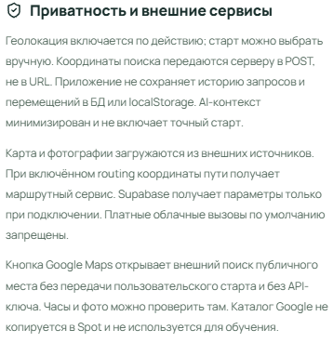
Приватность
и источники
Геолокация по действию
Нет истории перемещений
в БД и localStorage
Внешние сервисы и неизвестные
данные видны пользователю
08
Notes:
4:30–5:15. Пользователь сам включает геолокацию или выбирает старт вручную. Поисковые координаты идут серверу в POST, не в адресе страницы. Приложение не хранит историю запросов и перемещений в базе или localStorage. Карта и фото используют внешние источники, а при включённом маршруте сервис получает его координаты. Это показано в разделе данных и ограничений. Места приходят из OpenStreetMap, фотографии имеют собственные лицензии Commons. Платные облачные AI-вызовы по умолчанию запрещены. Риск неполных часов может привести к неверному выбору. Система помечает неизвестность и применяет строгие фильтры по требованию, но часы нужно проверить перед выходом. Если модель или маршрутный сервис недоступны, приложение показывает degraded или unverified и не выдумывает минуты пешего пути. Остаются ручная проверка и отсутствие гарантии маршрута.
Источники: продуктовый контракт и sources/hackathon_requirements.pdf, трек НИЦ Smart City. Код 906ae60d3bf0843f6bc6eb09f5605e4c66dc81e0796bff1baf45099d39e9957b. Корпус cb8dcfff85509eb2498bb40b3b5edafb4f3d2995ca92844709da3bc8d4607fe9, снимок 18.10.2026. Фактический кроп DataLimits.tsx из R2. Supabase получает параметры только при подключении. Google Maps открывает публичное место без пользовательского старта и без ключа. Ссылки: https://www.openstreetmap.org/copyright ; https://commons.wikimedia.org/wiki/Commons:Reusing_content_outside_Wikimedia . Полный privacy paragraph сохранён в скриншоте, ничего не замазано и не переписано.

Slide 9
Следующий шаг:
полевой пилот
10
жителей и гостей Астаны
План исследования, не проведённый пилот
Полезность плана и точность данных на реальной прогулке
09
Notes:
5:15–6:00. Следующий шаг — будущий пилот с десятью жителями и гостями Астаны. Мы хотим проверить, помогает ли короткий план выбрать прогулку, совпадают ли факты с реальным местом и насколько точна оценка времени. Сейчас есть работающий прототип и формальные проверки, но они не заменяют такое исследование. Погода, проверенные события и трансфер в аэропорт пока не подключены. Данные часов и цен неполны. На защите мы предлагаем оценить узкий работающий сценарий и помочь перейти к проверке на настоящих прогулках.
Источники: продуктовый контракт и sources/hackathon_requirements.pdf, трек НИЦ Smart City. Код 906ae60d3bf0843f6bc6eb09f5605e4c66dc81e0796bff1baf45099d39e9957b. Корпус cb8dcfff85509eb2498bb40b3b5edafb4f3d2995ca92844709da3bc8d4607fe9, снимок 18.10.2026. 10 участников — план пилота, не traction и не проведённый эксперимент. Подтверждённые core/browser/eval результаты находятся в приложении. Часы, цены и розетки могут быть неизвестны. В аэропорт нужен отдельный подтверждённый вид транспорта, walking-only прототип уточняет и не обещает трансфер.

Slide 10
Доказательства
и границы проверки
Проверка | Что подтверждено
265 / 265 | Unit и интеграционные
38 / 38 | Браузерные сценарии, UI fixtures отделены
18 / 18 + 10 / 10 | Snapshot и eval
43 / 60 и 58 / 90 мин | Два фактических локальных walking-плана
14 внутренних кейсов: 5/14 до, 14/14 после
Полезность для людей и оценка жюри ещё не проверены
10
Notes:
Приложение. Полная проверка R2: 265 unit/integration, 38 браузерных сценариев, snapshot18/18, eval10/10, восемь проверок harness. Браузерный набор включает явно отделённые UI fixtures. Отдельный локальный прогон дал два положительных walking-плана:43/60 и58/90. Первоначальное ожидание положительного40-минутного сценария не оправдалось: приложение вернуло no_match после проверки лимита. Это не доказывает отсутствие варианта во всём городе. Фиксированные четырнадцать внутренних семантических кейсов улучшились5/14→14/14, но это не оценка жюри и не исследование пользовательской пользы.
Источники: продуктовый контракт и sources/hackathon_requirements.pdf, трек НИЦ Smart City. Код 906ae60d3bf0843f6bc6eb09f5605e4c66dc81e0796bff1baf45099d39e9957b. Корпус cb8dcfff85509eb2498bb40b3b5edafb4f3d2995ca92844709da3bc8d4607fe9, снимок 18.10.2026. artifacts/verification/2026-10-18T18-12-20-902Z-22916-verify/report.json ; artifacts/verification/browser-r2-summary-20261018.json ; artifacts/verification/quality-r2-20261018/before.json и after.json ; artifacts/verification/local-compound-r2-20261018/summary.json . Облачные платные AI-вызовы0, веса не обучались.

Slide 11
Покрытие данных
и права
2 165
14 мест с фотографиями
мест доступны поиску
60 фото с индивидуальными лицензиями
2 170 сохранено · 5 в карантине
Неполный снимок Астаны
на 18 октября 2026
OpenStreetMap / ODbL · Wikimedia Commons / права каждого файла
11
Notes:
Приложение. Снимок18.10.2026:2170сохранённых/индексированных записей,2165допущенных к поиску,5исключены из рекомендаций из-за явного другого города. Это неполный каталог Астаны. Часы есть у337мест, фотографии у14мест,60изображений. Фото недостаточно для большинства POI; система не заменяет их похожими картинками. Источники OpenStreetMap/ODbL, Commons/лицензия каждого файла, официальные внешние ссылки. Сервис Maps открывает внешнюю проверку, каталог Google не копируется и не используется для обучения. Риск неполных часов влияет на выбор места: unknown и строгий фильтр уменьшают риск, остаток требует ручной проверки. Сбой модели или маршрута приводит к degraded/unverified без выдуманных walking-минут; ручная проверка и доступность внешнего сервиса остаются пределами.
Источники: продуктовый контракт и sources/hackathon_requirements.pdf, трек НИЦ Smart City. Код 906ae60d3bf0843f6bc6eb09f5605e4c66dc81e0796bff1baf45099d39e9957b. Корпус cb8dcfff85509eb2498bb40b3b5edafb4f3d2995ca92844709da3bc8d4607fe9, снимок 18.10.2026. Фото слайда2: DiamondMoore, «Botanical Garden Nur-Sultan fountains during Sunset.jpg», https://commons.wikimedia.org/wiki/File:Botanical_Garden_Nur-Sultan_fountains_during_Sunset.jpg , CC BY-SA4.0, https://creativecommons.org/licenses/by-sa/4.0/ . Кадрирование, историческое фото. Скриншоты и карта: фактическое приложениеSpot, ©OpenStreetMap contributors, https://www.openstreetmap.org/copyright . Полные данные: data/pois.json, data/provenance.json, data/photo-links.json, data/scope-exclusions.json. Авторинг Presentations/artifact-tool; QA AnthropicPPTX. PowerPoint native UI при создании не открывался.

